Slide 1
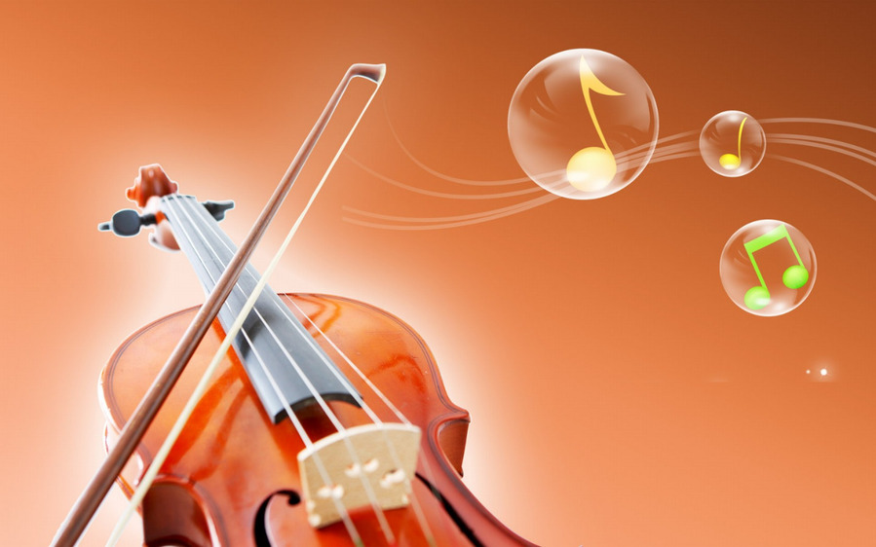
Презентация по музыке
Тема : Музыкальные инструменты

Slide 2
Музыкальные инструменты
- это специальные
приборы для
извлечения звуков

Slide 3
Музыка-льные инстру-менты
духовые
струнные
клавишные
ударные

Slide 4
Духовые музыкальные инструменты
язычковые
Кларнет
Фагот
Гобой
медные
Труба
Туба
Тромбон
Валторна
деревянные
Дудка
Флейта
Свирель

Slide 5
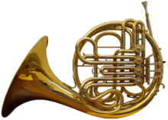
В переводе с немецкого это «рог». С трубою схожа, вам скажет народ. Духовой инструмент, без сомнений, бесспорно, А зовется красиво он — это...
валторна

Slide 6
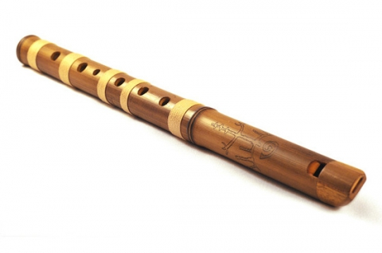
Приложил к губам я трубку – полилась по лесу трель.
Инструмент тот очень хрупкий, называется…
свирель

Slide 7
Это что за инструмент? Ясно музыка звучала,
В чёрный фрак всегда одет, пуговицы из металла.
Есть на нём утиный клюв, может птицей прокричать.
Но запомни: не подув, музыку нельзя сыграть!
Голос чистый, голос ясный, ты запомнил или нет?
Этот инструмент прекрасный называется…
кларнет

Slide 8
Струнные музыкальные инструменты
Щипковые
Арфа
Балалайка
Домра
Гусли
Гитара
Смычковые
Скрипка
Альт
Виолончель
Контрабас

Slide 9
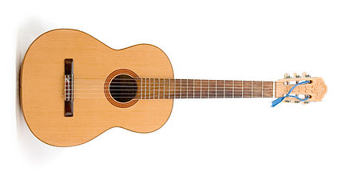
А это что за чудеса? В лесу мы слышим голоса,
Ребята у костра сидят, поют, и на неё глядят.
Чтобы она вдруг зазвучала, щипни струну ты для начала,
А струн бывает семь иль шесть, её достоинств нам не счесть.
Всем под неё легко поётся, скажите, как она зовётся?
гитара

Slide 10
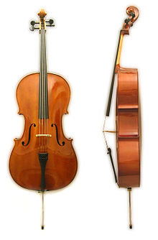
Смычком по струнам проведу и сразу в сказку попаду.
Мне дивный инструмент поможет по – разному звучать он может:
То нежно, ласково, легко, то низко, сочно, глубоко.
Он звуком бархатным поёт и сразу за душу берёт,
Не контрабас и не свирель, зовут его…
виолончель

Slide 11
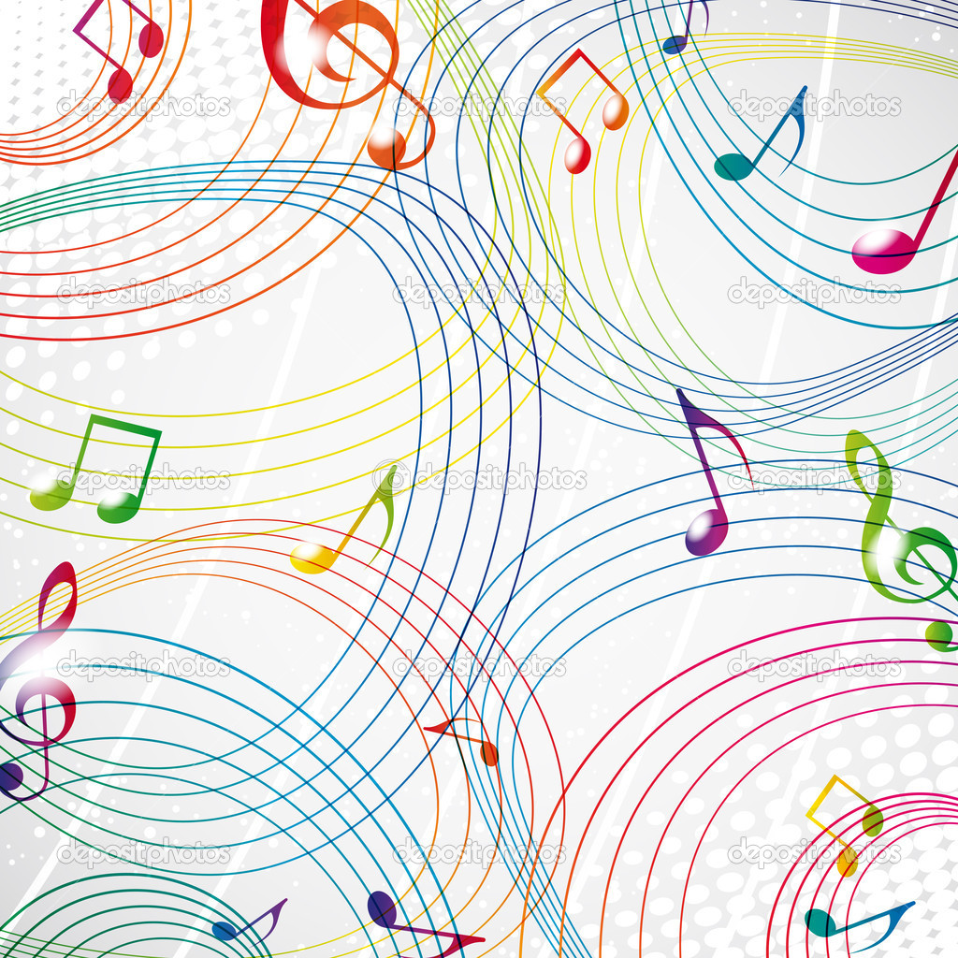
Клавишные музыкальные инструменты
Духовые
Орган
Баян
Аккордеон
Гармонь
Струнные
Фортепиано
Клавесин
Клавикорд

Slide 12
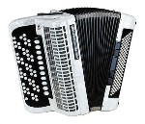
У него рубашка в складку, любит он плясать в присядку.
Он и пляшет, и поёт – если в руки попадёт.
Много пуговиц на нём с перламутровым огнём.
Весельчак, а не буян. Голосистый мой… …
баян

Slide 13
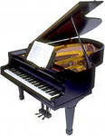
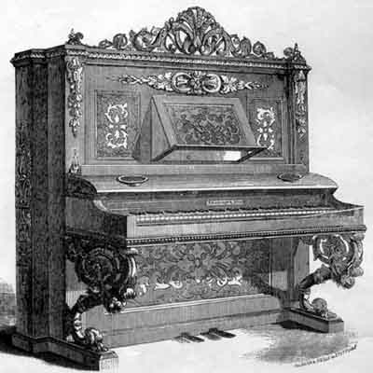
Ох, на нём не сосчитать чёрно-белых клавиш!
А научишься играть – ты себя прославишь.
Отнесись к нему серьёзно –
Скоро станешь виртуозом.
Фортепиано, рояль, пианино

Slide 14
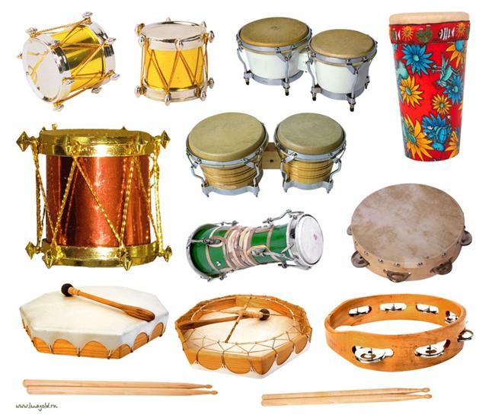
Ударные музыкальные инструменты

Slide 15
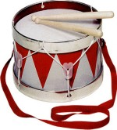
Самый шумный инструмент, круглый и большой.
Если палочкой ударишь – раздаётся гром!
барабан

Slide 16
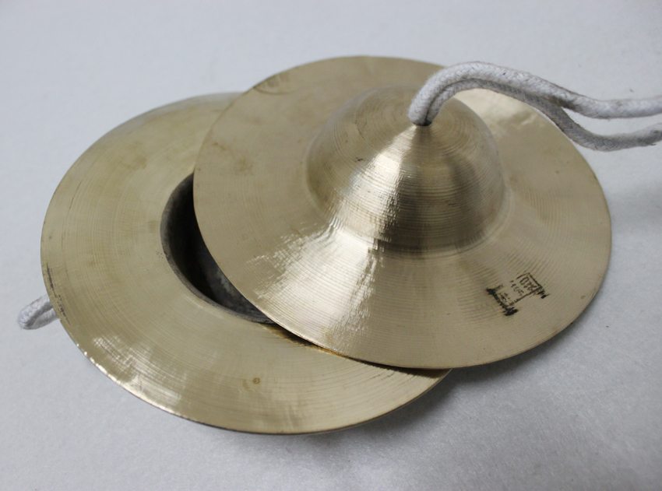
Знайте они с барабаном соседи. Сделаны они из меди.
Вовремя нужно руками взмахнуть, звонко ударить, потом отдохнуть.
Партия их не пустяк, не безделка, в музыке тоже бывают…
тарелки

Slide 17
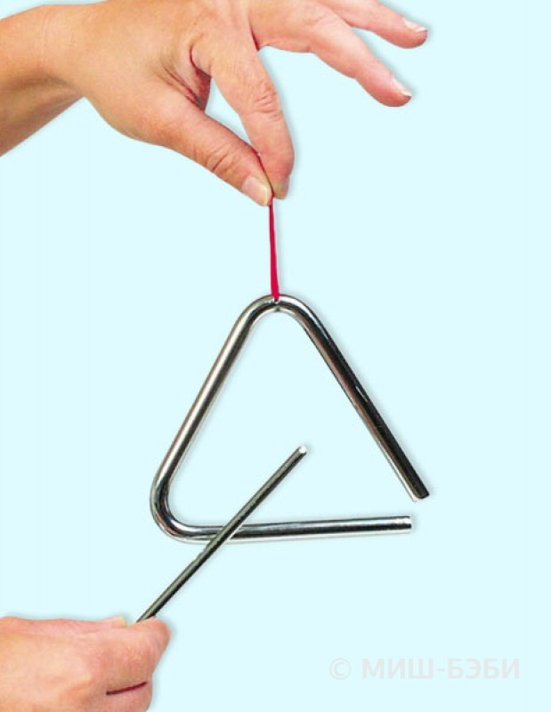
В самый сказочный момент вступит этот инструмент.
Но совсем не каждый знает, что в оркестре он играет!
Тихо, нежно зазвенит, будто всё посеребрит.
А затем умолкнет скоро по сигналу дирижёра.
Знает это каждый школьник. Что такое...
треугольник

Slide 18
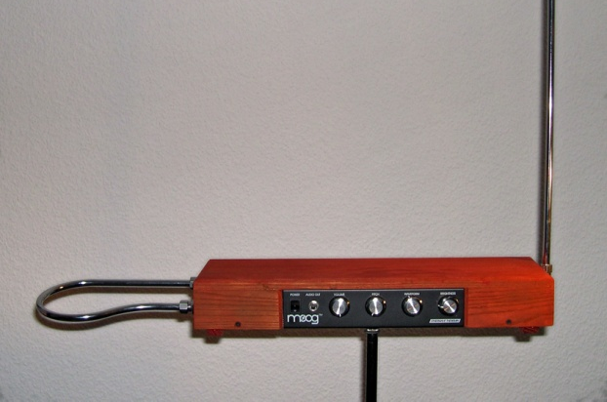
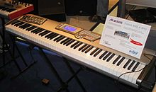
Электронные музыкальные инструменты
Развитие электроники в начале XX века повлекло за собой возникновение электромузыкальных инструментов; первый из них (терменвокс) был создан в 1917 году. Современные синтезаторы звука имитируют звучание всех известных музыкальных инструментов, а кроме того, и всевозможных шумов (например, пение птиц, раскаты грома, звук проходящего поезда и т. д.)

Slide 19
Интернет - ресурсы
http://nba4all.ru/?do=foni-muziki-dlya-prezentatsii
http://sucaunsfere.ucoz.ru/news/rozhdestvenskie_detskie_pesni_s_notami/2013-03-19-19
http://vkpass.ru/sopilka/28883.html
http://kabmuz.elanskaya.edusite.ru/p22aa1.html
ru.wikipedia.org
С. И.Ожегов. Толковый словарь

